Slide 2
Introdução
Nossos objetivos:
• Obter contexto, terminologia, “sentimento” sobre redes
• Maior profundidade e detalhes serão vistos depois no curso
• Abordagem:
• Usar a Internet como exemplo
Visão geral:
• O que é a Internet
• O que é um protocolo?
• Bordas da rede
• Núcleo da rede
• Estrutura de Internet/ISP
• Desempenho: perda, atraso
• Camadas de protocolo, modelos de serviços
1 - <number>

Slide 3
Redes de computadores e a Internet
• O que é Internet?
• Borda da rede
• Núcleo da rede
• Estrutura da Internet e ISPs
• Atraso e perda em redes de comutação de pacotes
• Camadas de protocolo, modelos de serviço
• História
1 - <number>

Slide 4
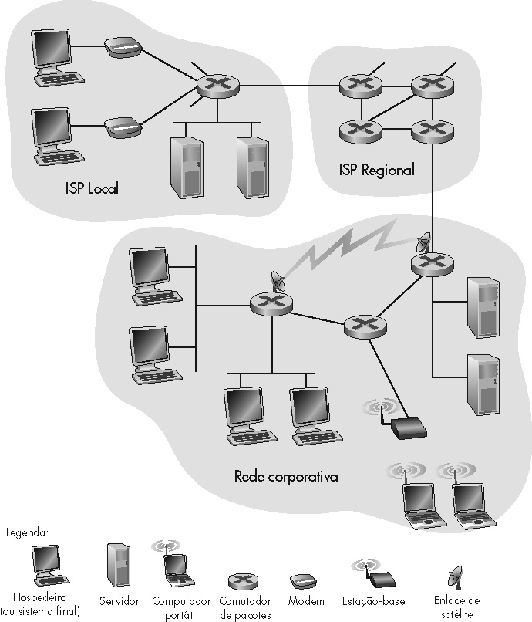

O que é a Internet?
• Milhões de elementos de
computação interligados:
hospedeiros = sistemas finais
• Executando aplicações distribuídas
• Enlaces de comunicação
fibra, cobre, rádio, satélite
taxa de transmissão = largura
de banda
• Roteadores: enviam pacotes
blocos de dados)
1 - <number>

Slide 5
O que é a Internet?
• Protocolos: controlam o envio e a
recepção de mensagens
ex.: TCP, IP, HTTP, FTP, PPP
• Internet: “rede de redes”
fracamente hierárquica
Internet pública e Internets
privadas (intranets)
• Internet standards
RFC: Request for comments
IETF: Internet Engineering Task Force
1 - <number>

Slide 6
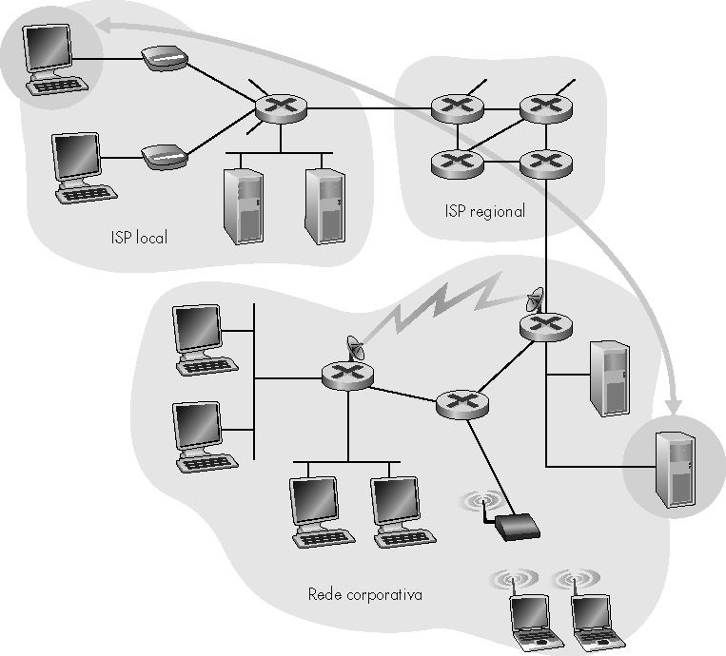
Serviços de Internet
• Infra-estrutura de comunicação
permite aplicações distribuídas:
Web, e-mail, jogos, e-commerce,
compartilhamento de arquivos
• Serviços de comunicação oferecidos:
sem conexão
orientado à conexão
1 - <number>

Slide 7
O que é um protocolo?
Protocolos humanos:
• “Que horas são?”
• “Eu tenho uma pergunta.”
• Apresentações
• … msgs específicas enviadas
• … ações específicas tomadas quando msgs são recebidas ou outros eventos
Protocolos de rede:
• Máquinas em vez de humanos
• Toda atividade de comunicação na Internet é governada por protocolos
PROTOCOLOS DEFINEM OS FORMATOS, A ORDEM DAS MSGS ENVIADAS E RECEBIDAS PELAS ENTIDADES DE REDE E AS AÇÕES A SEREM TOMADAS NA TRANSMISSÃO E RECEPÇÃO DE MENSAGENS
1 - <number>

Slide 8
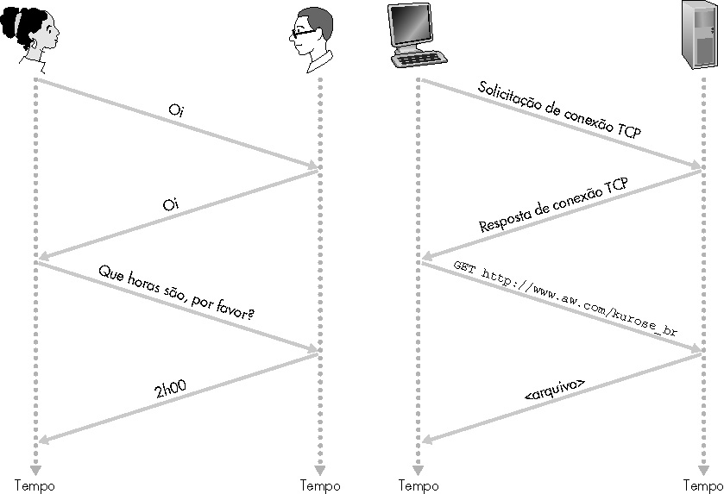
O que é um protocolo?
Um protocolo humano e um protocolo de rede de computadores:
1 - <number>

Slide 9
Redes de computadores e a Internet
• O que é Internet?
• Borda da rede
• Núcleo da rede
• Estrutura da Internet e ISPs
• Atraso e perda em redes de comutação de pacotes
• Camadas de protocolo, modelos de serviço
• História
1 - <number>

Slide 10
Uma visão mais de perto da estrutura da rede:
• Borda da rede:
aplicações e hospedeiros
• Núcleo da rede:
roteadores
rede de redes
• Redes de acesso, meio físico:
enlaces de comunicação
1 - <number>

Slide 11
As bordas da rede
• Sistemas finais (hospedeiros):
• Executam programas de aplicação
• Ex.: Web, e-mail
• Localizam-se nas extremidades da rede
• Modelo cliente/servidor
• O cliente toma a iniciativa enviando pedidos que são respondidos por servidores
• Ex.: Web client (browser)/ server; e-mail client/server
• Modelo peer-to-peer:
• Mínimo (ou nenhum) uso de servidores dedicados
• Ex.: Gnutella, KaZaA
1 - <number>

Slide 12
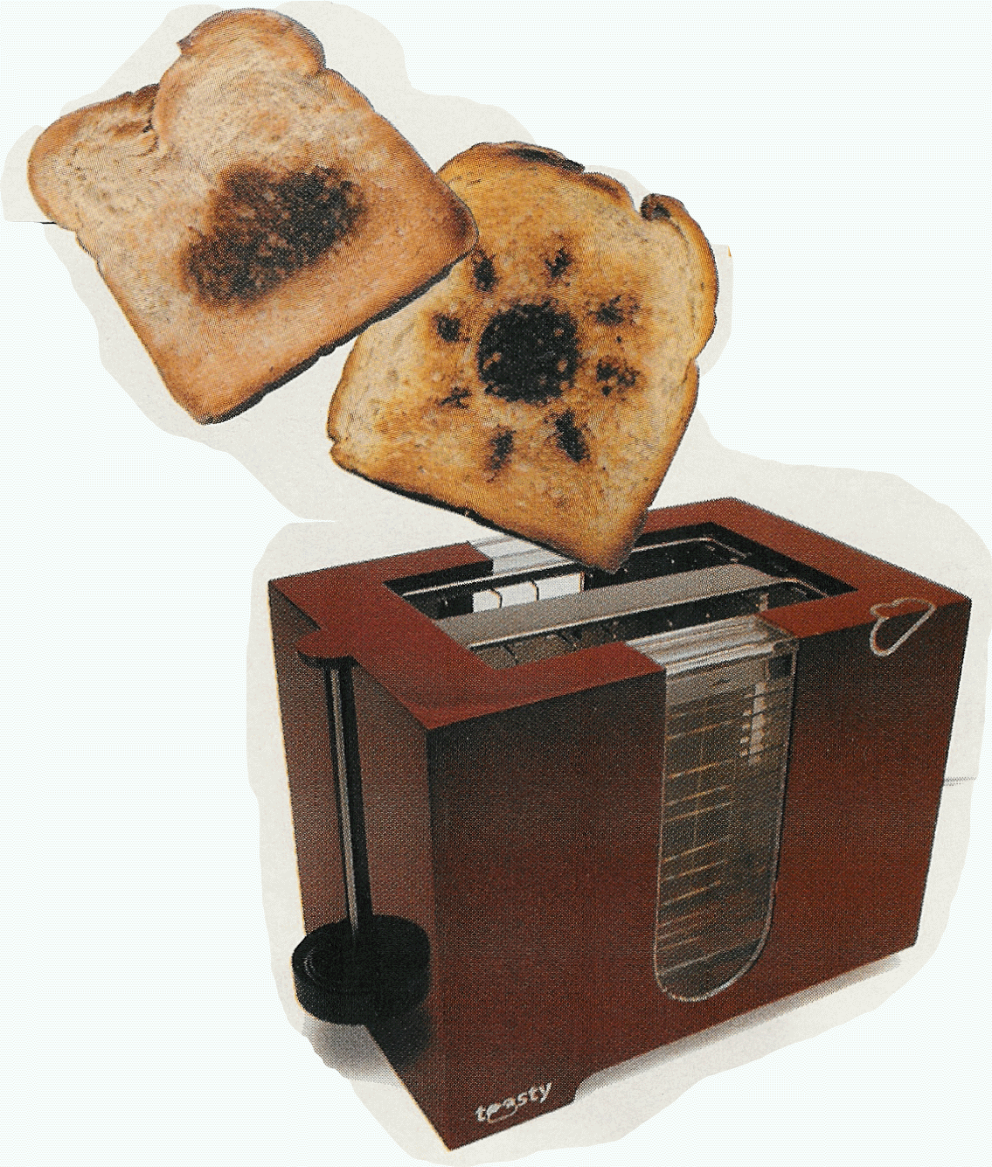

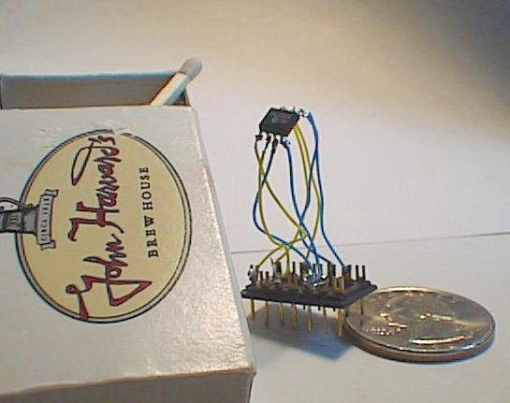
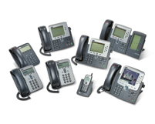
As bordas da rede
Tostadeira habilitada para a Web + Previsão do tempo
http://dancing-man.com/robin/toasty/
Porta retratos IP – baixa fotos digitais
http://www.ceiva.com/
O menor servidor Web do mundo
http://www.cs.umass.edu/~shri/
Telefones com Internet (Web, email, mensagens)
1 - <number>
• Sistemas finais (hospedeiros):
• Executam programas de aplicação
• Ex.: Web, e-mail
• Localizam-se nas extremidades da rede
• Modelo cliente/servidor
• O cliente toma a iniciativa enviando pedidos que são respondidos por servidores
• Ex.: Web client (browser)/ server; e-mail client/server
• Modelo peer-to-peer:
• Mínimo (ou nenhum) uso de servidores dedicados
• Ex.: Gnutella, KaZaA

Slide 13
Borda da rede: serviço orientado à conexão
Meta: transferência de dados entre sistemas finais.
• Handshaking: estabelece as condições para o envio de dados antes de enviá-los
• Alô: protocolo humano
• Estados de “conexão” controlam a troca de mensagens entre dois hospedeiros
• TCP - Transmission Control Protocol
• Realiza o serviço orientado à conexão da Internet
Serviço TCP [RFC 793]
• Transferência de dados confiável e seqüencial, orientada à cadeia de bytes
• Perdas: reconhecimentos e retransmissões
• Controle de fluxo:
• Evita que o transmissor afogue o receptor
• Controle de congestão:
• Transmissor reduz sua taxa quando a rede fica congestionada
1 - <number>

Slide 14
Borda da rede: serviço sem conexão
Meta: transferência de dados entre sistemas finais
• O mesmo de antes!
• UDP - User Datagram Protocol [RFC 768]: oferece o serviço sem conexão da Internet
• Transferência de dados não confiável
• Sem controle de fluxo
• Sem controle de congestão
App’s usando TCP:
• HTTP (Web), FTP (transferência de arquivo), Telnet (login remoto), SMTP (e-mail)
App’s usando UDP:
• Streaming media, teleconferência, DNS telefonia IP
1 - <number>

Slide 15
Redes de computadores e a Internet
• O que é Internet?
• Borda da rede
• Núcleo da rede
• Estrutura da Internet e ISPs
• Atraso e perda em redes de comutação de pacotes
• Camadas de protocolo, modelos de serviço
• História
1 - <number>

Slide 16
O núcleo da rede
• Malha de roteadores interconectados
• A questão fundamental:
como os dados são transferidos através da rede?
• Comutação de circuitos: usa um canal dedicado para cada conexão
Ex.: rede telefônica
• Comutação de pacotes: dados são enviados em “blocos” discretos
1 - <number>

Slide 17
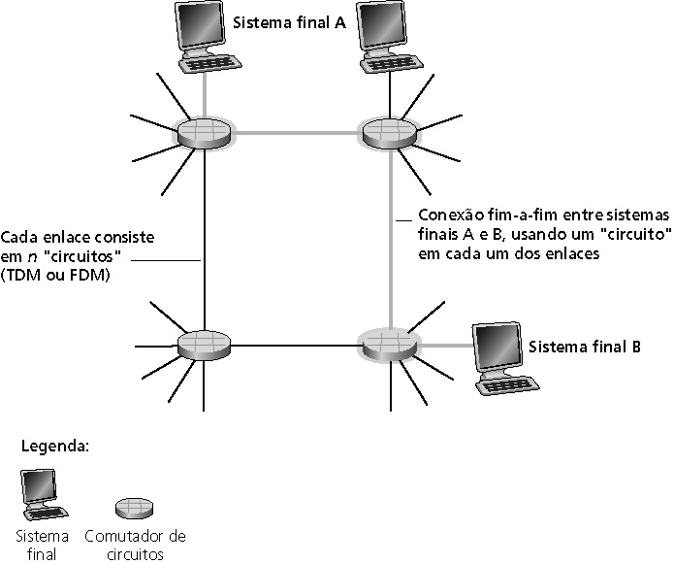
O núcleo da rede: comutação de circuitos
Recursos fim-a-fim são reservados por “chamada”
• Taxa de transmissão, capacidade dos comutadores
• Recursos dedicados: não há compartilhamento
• Desempenho análogo aos circuitos físicos (QOS garantido)
• Exige estabelecimento de conexão
1 - <number>

Slide 18
Núcleo da rede: comutação de pacotes
Cada fluxo de dados fim-a-fim é dividido em pacotes
• Os recursos da rede são compartilhados em bases estatísticas
• Cada pacote usa toda a banda disponível ao ser transmitido
• Recursos são usados na medida do necessário
Contenção de recursos:
• A demanda agregada por recursos pode exceder a capacidade disponível
• Congestão: filas de pacotes, espera para uso do link
• Armazena e reenvia: pacotes se movem um “salto” por vez
• O nó recebe o pacote completo antes de encaminhá-lo
Banda passante é dividida em “slots”
Alocação fixa
Reserva de recursos
1 - <number>

Slide 19
Comutação de pacotes x comutação de circuitos
A comutação de pacotes é melhor sempre?
• Ótima para dados esporádicos
• Melhor compartilhamento de recursos
• Não há estabelecimento de chamada
• Congestionamento excessivo: atraso e perda de pacotes
• Protocolos são necessários para transferência confiável, controle de congestionamento
1 - <number>

Slide 20
Redes de comutação de pacotes: roteamento
• Objetivo: mover pacotes entre roteadores da origem ao destino
• Iremos estudar vários algoritmos de seleção de caminhos (capítulo 4)
• Redes datagrama:
• O endereço de destino determina o próximo salto
• Rotas podem mudar durante uma sessão
• Analogia: dirigir perguntando o caminho
1 - <number>

Slide 21
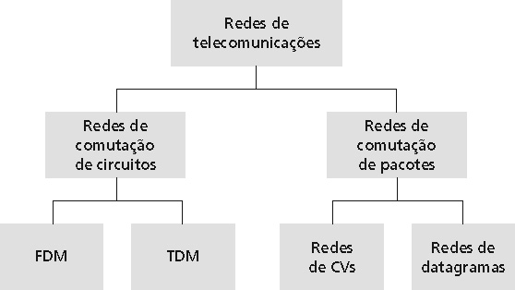
Taxonomia da rede
• Rede de datagramas não é orientada à conexão
• A Internet provê serviços com orientação à conexão (TCP) e serviços sem orientação à conexão (UDP) para as apps.
1 - <number>

Slide 22
Redes de computadores e a Internet
• O que é Internet?
• Borda da rede
• Núcleo da rede
• Estrutura da Internet e ISPs
• Atraso e perda em redes de comutação de pacotes
• Camadas de protocolo, modelos de serviço
• História
1 - <number>

Slide 23
Estrutura da Internet: rede de redes
• Grosseiramente hierárquica
• No centro: ISPs de “zona-1” (ex.: UUNet, BBN/Genuity, Sprint, AT&T), cobertura nacional/internacional
A Zona-1 provê interconexão (peer) de modo privativa
ISP Zona-1
ISP Zona-1
ISP Zona-1
1 - <number>

Slide 24
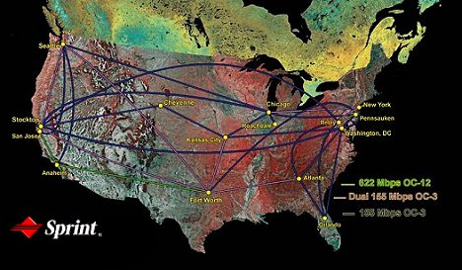
ISP de Zona-1 – ex.: Sprint
Rede de backbone da Sprint US
1 - <number>

Slide 25
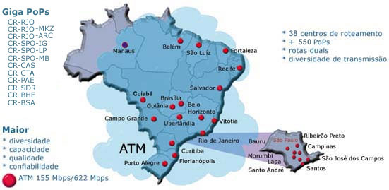
Provedor de Backbone Nacional
ex. Embratel – banda nacional de 37Gbps
http://www.embratel.net.br
Roteadores Giga
PoP –pontos em que o ISP se conecta a outros
1: Introdução

Slide 26
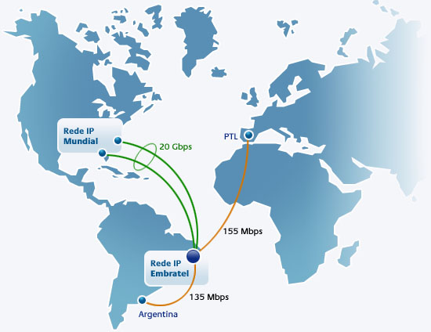
Conexões Internacionais - Embratel
Estados Unidos: Verizon, Sprint, NTT e Global Crossing
Argentina: Verizon e Telmex; Portugal: Portugal Telecom
1: Introdução

Slide 27
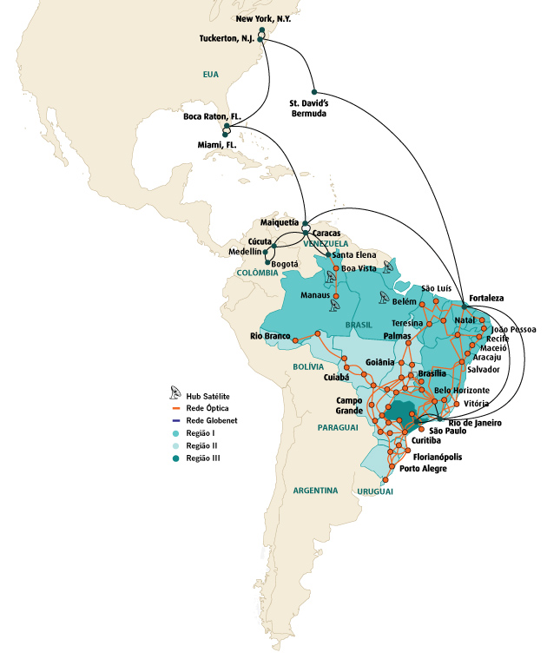
Conexões Internacionais - Oi
1: Introdução

Slide 28
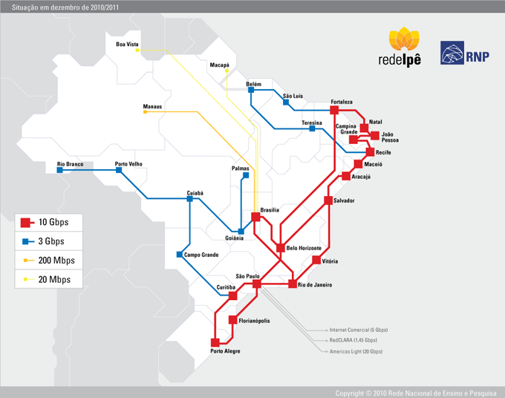
RNP – ISP Tier 1 (Nível 1)
A RNP possui conectividade internacional própria. Um canal de 655 Mbps e um de 1 Gbps são usados para tráfego Internet de produção. Uma outra conexão, de 155 Mbps, está ligada à Rede Clara, rede avançada da América Latina. Através da Clara, a RNP está conectada a outras redes avançadas no mundo, como a européia Géant e a norte-americana Internet2.
RNP – Rede Nacional de Ensino e Pesquisa
1: Introdução

Slide 29
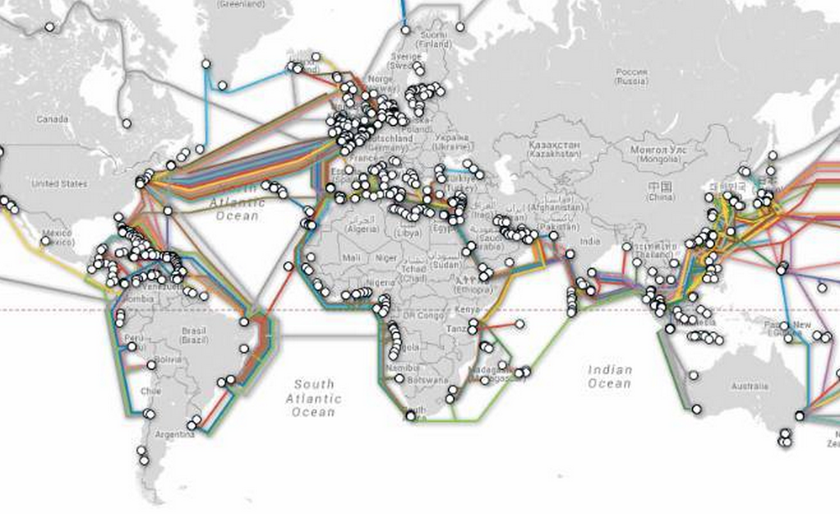
Links globais
Na Internet, utiliza-se cabos submarinos. A Huawei Marine divulgou um mapa interativo que mostra como as conexões físicas ocorrem entre vários países.
Os cabos são elementos fundamentais para que a Internet funcione, permitindo um tráfego global de dados. O mapa mostra a disposição destes cabos e as cidades envolvidas.
http://www.submarinecablemap.com/
1: Introdução

Slide 30
Estrutura da Internet: rede de redes
• ISPs de ”Zona-2”: ISPs menores (freqüentemente regionais)
• Conectam-se a um ou mais ISPs de Zona-1, possivelmente a outros ISPs de Zona-2
ISP de Zona-2 paga ao ISP de Zona-1 pela conectividade ao resto da Internet
ISP de Zona-2 é cliente do provedor de Zona-1
ISP Zona-2
ISP Zona-2
ISP Zona-1
ISP Zona-1
ISP Zona-1
ISP Zona-2
ISP Zona-2
ISP Zona-2

Slide 31
Estrutura da Internet: rede de redes
• ISPs de “Zona-3” e ISPs locais
• Última rede de acesso (“hop”) (mais próxima dos sistemas finais)
ISP
local
ISP
Zona-3
ISP
local
ISP
local
ISP
local
ISPs locais e de Zona-3 são clientes dos
ISPs de zonas mais altas
conectando-os ao resto da Internet
ISP Zona-2
ISP Zona-2
ISP Zona-1
ISP Zona-1
ISP Zona-1
ISP Zona-2
ISP Zona-2
ISP Zona-2
ISP
local
ISP
local
ISP
local
ISP
local

Slide 32

Estrutura da Internet: rede de redes
• Um pacote passa através de muitas redes
ISP
local
ISP
Zona-3
ISP
local
ISP
local
ISP
local
ISP Zona-2
Tier-2 ISP
ISP Zona-1
NAP
ISP Zona-1
ISP Zona-1
ISP Zona-2
ISP Zona-2
ISP Zona-2
ISP
local
ISP
local
ISP
local
ISP
local

Slide 33
Redes de computadores e a Internet
• O que é Internet?
• Borda da rede
• Núcleo da rede
• Estrutura da Internet e ISPs
• Atraso e perda em redes de comutação de pacotes
• Camadas de protocolo, modelos de serviço
• História
1 - <number>

Slide 34
Como perdas e atrasos ocorrem?
Filas de pacotes em buffers de roteadores
• Taxa de chegada de pacotes ao link ultrapassa a capacidade do link de saída
• Fila de pacotes esperam por sua vez
pacote sendo transmitido (atraso)
A
B
enfileiramento de pacotes (atraso)
buffers livres (disponíveis): pacotes chegando
descartados (perda) se não houver buffers livres
1 - <number>

Slide 35
Atrasos e rotas da Internet “real”
• Como são os atrasos e perdas na Internet “real”?
Programa Traceroute: fornece medidas do atraso da fonte para o roteador ao longo de caminhos fim-a-fim da Internet até o destino. Para todo i:
• Envia três pacotes que alcançarão o roteador i no caminho até o destino
• O roteador i retornará pacotes ao emissor
• O emissor cronometra o intervalo entre transmissão e resposta
3 probes
3 probes
3 probes
1 - <number>

Slide 36
Atrasos e rotas da Internet “real”
Traceroute: gaia.cs.umass.edu to www.eurecom.fr
Três medidas de atraso de
gaia.cs.umass.edu para cs-gw.cs.umass.edu
1 cs-gw (128.119.240.254) 1 ms 1 ms 2 ms
2 border1-rt-fa5-1-0.gw.umass.edu (128.119.3.145) 1 ms 1 ms 2 ms
3 cht-vbns.gw.umass.edu (128.119.3.130) 6 ms 5 ms 5 ms
4 jn1-at1-0-0-19.wor.vbns.net (204.147.132.129) 16 ms 11 ms 13 ms
5 jn1-so7-0-0-0.wae.vbns.net (204.147.136.136) 21 ms 18 ms 18 ms
6 abilene-vbns.abilene.ucaid.edu (198.32.11.9) 22 ms 18 ms 22 ms
7 nycm-wash.abilene.ucaid.edu (198.32.8.46) 22 ms 22 ms 22 ms
8 62.40.103.253 (62.40.103.253) 104 ms 109 ms 106 ms
9 de2-1.de1.de.geant.net (62.40.96.129) 109 ms 102 ms 104 ms
10 de.fr1.fr.geant.net (62.40.96.50) 113 ms 121 ms 114 ms
11 renater-gw.fr1.fr.geant.net (62.40.103.54) 112 ms 114 ms 112 ms
12 nio-n2.cssi.renater.fr (193.51.206.13) 111 ms 114 ms 116 ms
13 nice.cssi.renater.fr (195.220.98.102) 123 ms 125 ms 124 ms
14 r3t2-nice.cssi.renater.fr (195.220.98.110) 126 ms 126 ms 124 ms
15 eurecom-valbonne.r3t2.ft.net (193.48.50.54) 135 ms 128 ms 133 ms
16 194.214.211.25 (194.214.211.25) 126 ms 128 ms 126 ms
17 * * *
18 * * *
19 fantasia.eurecom.fr (193.55.113.142) 132 ms 128 ms 136 ms
link
transoceânico
* sem resposta (perda de probe, roteador não responde)
1 - <number>

Slide 37
Perda de pacotes
• A fila (isto é, buffer) no buffer que precede o link possui capacidade finita
• Quando um pacote chega a uma fila cheia, ele é descartado (isto é, perdido)
• O pacote perdido pode ser retransmitido pelo nó anterior, pelo sistema final do emissor, ou não ser retransmitido
1 - <number>

Slide 38
Redes de computadores e a Internet
• O que é Internet?
• Borda da rede
• Núcleo da rede
• Estrutura da Internet e ISPs
• Atraso e perda em redes de comutação de pacotes
• Camadas de protocolo, modelos de serviço
• História
1 - <number>

Slide 39
Camadas de protocolos
Redes são complexas
• Muitos componentes:
• Hospedeiros
• Roteadores
• Enlaces de vários tipos
• Aplicações
• Protocolos
• Hardware, software
QUESTÃO:
Há alguma esperança de organizar a arquitetura de uma rede?
Ou pelo menos nossa discussão sobre redes?
1 - <number>

Slide 40
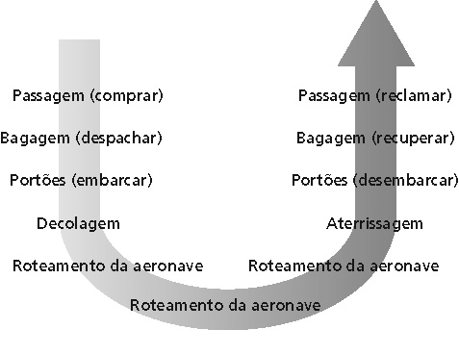
Organização de uma viagem aérea
• Uma série de passos
1 - <number>

Slide 41
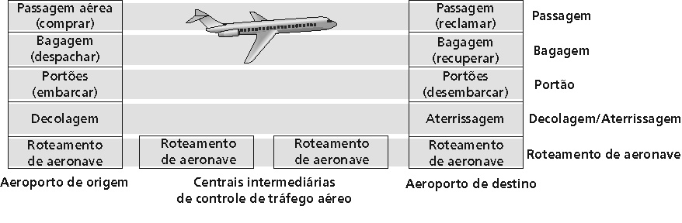
Camadas de funcionalidades da companhia aérea
Camadas: cada camada implementa um serviço
• Via suas próprias ações internas
• Confiando em serviços fornecidos pela camada inferior
1 - <number>

Slide 42
Por que as camadas?
Convivendo com sistemas complexos:
A estrutura explícita permite identificação, o relacionamento das partes de um sistema complexo
• Um modelo de referência em camadas permite a discussão da arquitetura
Modularização facilita a manutenção, atualização do sistema
• As mudanças na implementação de uma camada são transparentes para o resto do sistema
• Ex.: novas regras para embarque de passageiros não afetam os procedimentos de decolagem
• A divisão em camadas é considerada perigosa?
1 - <number>

Slide 43
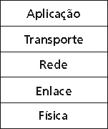
Pilha de protocolos da Internet
• Aplicação: suporta as aplicações de rede
FTP, SMTP, HTTP
• Transporte: transferência de dados hospedeiro-hospedeiro
• TCP, UDP
• Rede: roteamento de datagramas da origem ao destino
• IP, protocolos de roteamento
• Enlace: transferência de dados entre elementos vizinhos da rede
• PPP, Ethernet
• Física: bits “nos fios dos canais”
1 - <number>

Slide 44
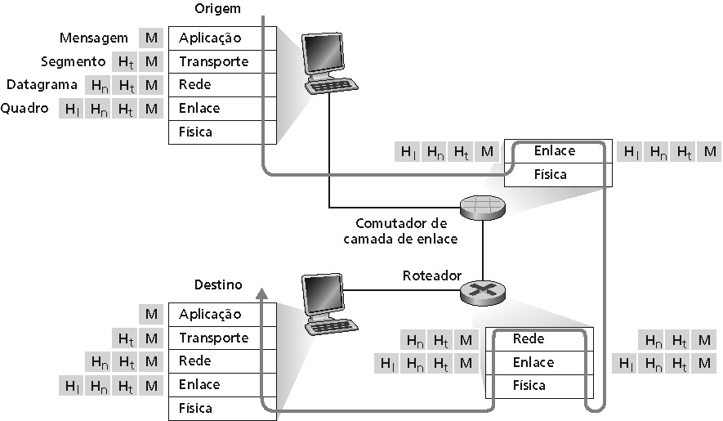
Encapsulamento
1 - <number>

Slide 45
Estrutura da Internet: rede de redes
40 maps that explain the internet
  http://www.vox.com/a/internet-maps
What is the Internet?
  https://www.vox.com/2014/6/16/18076282/the-internet
Beyond net neutrality
  https://www.vox.com/2014/5/2/5665890/beyond-net-neutrality-the-new-battle-for-the-future-of-the-internet

Slide 46
Introdução: resumo
Cobriu uma “tonelada” de material!
• Internet overview
• O que é um protocolo?
• Borda da rede, núcleo, rede de acesso
• Comutação de pacotes versus comutação de circuitos
• Estrutura da Internet/ISP
• Desempenho: perda, atraso
• Camadas e modelos de serviços
• História
Você agora tem:
• Contexto, visão geral, sentimento das redes
• Mais profundidade e detalhes virão mais tarde no curso
1 - <number>

